Slide 1
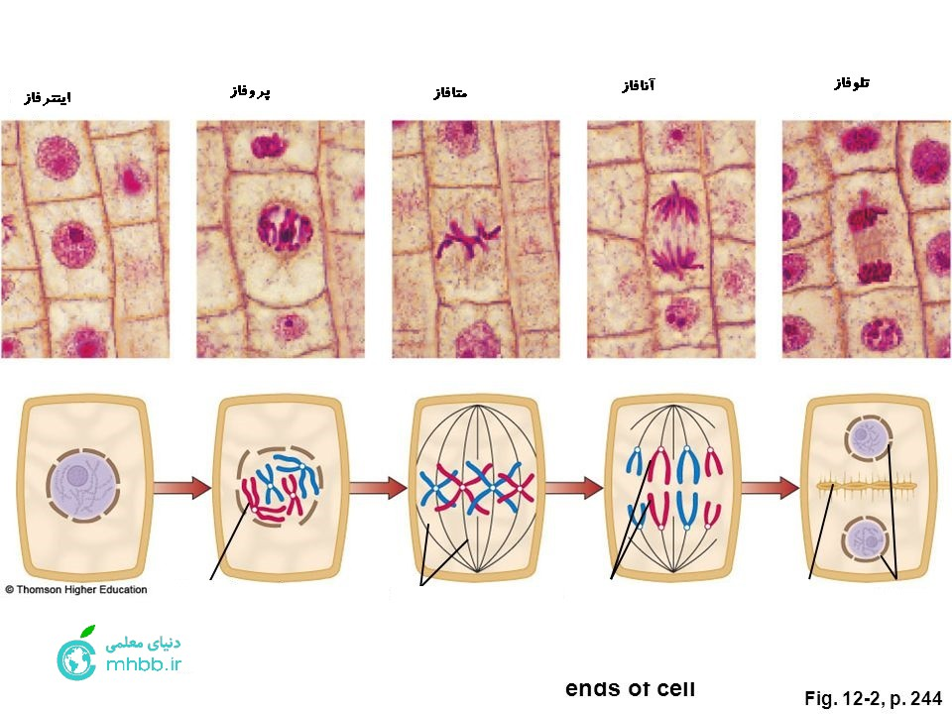
تقسیم میتوز در ریشه ی پیاز

Slide 2
مقدمه
برای این که بتوانید میتوز را در ریشه پیاز را مشاهده کنید، ابتدا باید با مفهوم تقسیم سلولی آشنا شوید. قدرت تولیدمثل اولین و اساسی ترین ویژگی موجودات زنده است. فرایند تقسیم سلولی به منظور بقا و تداوم نسل جانداران و امکان رشد و ترمیم درجانداران صورت می گیرد و درجانداران یوکاریوت برای تقسیم سلولی دو فرایند اساسی را که اغلب وابسته به هم هستند در نظر بگیرید:
۱_ تقسیم هسته یا کاریوکینز که می تواند به روش میتوز یا میوز باشد. ۲_ تقسیم سیتوپلاسم یا سیتوکینز

Slide 3
فرایند میتوزدرتمام سلول های گیاهی و جانوری یکسان است و تفاوت هایی که بین تقسیم سلول در گیاهان و جانوران وجود دارد شامل مراحل تقسیم میتوز نمی باشد بلکه درفرایند تشکیل دوک (که در جانداران همراه سانتریول و درگیاهان عالی بدون سانتریول است) و یا سیتوکینز (که شیاردار شدن در جانوران و تشکیل صفحه سلولی در گیاهان است) متفاوت هستند.

Slide 4
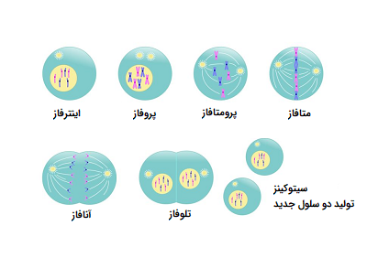
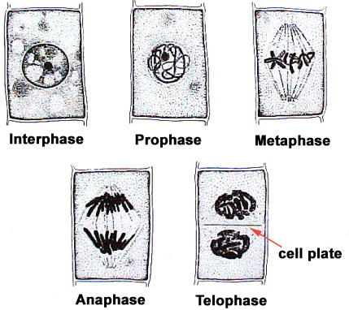
میتوز در سلول های جانوری
میتوز درسلول گیاهی

Slide 5
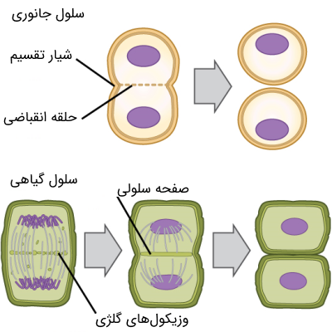
تفاوت سیتوکینز در سلول گیاهی و جانوری :

Slide 6
میتوز میتوز پدیده ای ممتد و پیوسته است که برای سهولت بررسی به چند مرحله تقسیم شده است که هر یک با ویژگی خاصی از وضع کروموزوم ها و جایگزینی آن ها در یاخته و نیز تحولاتی درسیتوپلاسم همراه است. این مراحل عبارتند از پروفاز، متافاز، آنافاز و تلوفاز هر مرحله خود می تواند به بخش های دیگری (اوایل، اواسط و اواخر) تقسیم شود.

Slide 7
مثلا به طور خلاصه در اوایل پروفاز تراکم تدریجی کروموزوم ها صورت می گیرد. در اواسط پروفاز پوشش هسته ای سازمان خود را از دست می دهد و قطعه قطعه می شود و در اواخر پروفاز شیره هسته با سیتوزول آمیخته شده و کروموزوم ها کاملا متراکم هستند و شکل آن ها تا حد زیادی مشخص است. در این مرحله به دلیل تراکم شدید کروماتین رونویسی RNA ها به تدریج کاهش می یابد و RNA های ریبوزومی رونویسی نمی شوند که این وضع سبب تحلیل رفتن و ناپدید شدن هستک ها می گردد.

Slide 8
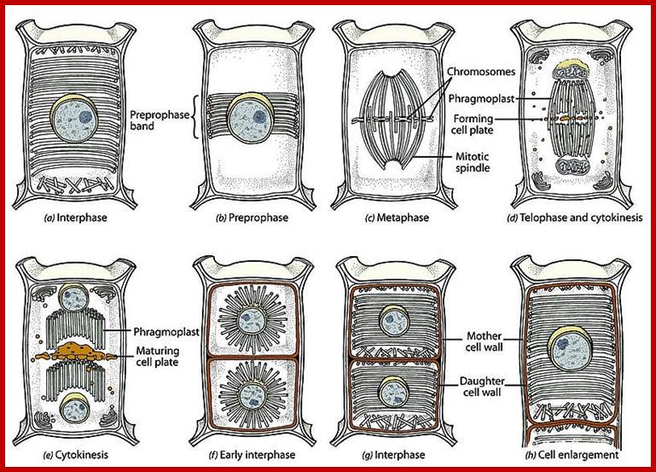
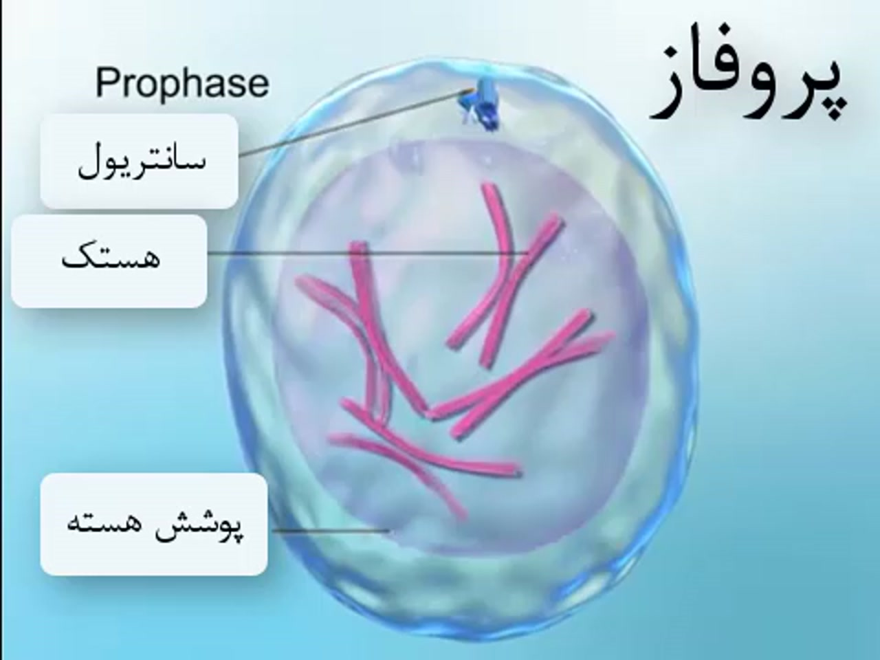
پروفاز در سلول گیاهی
پروفاز در سلول جانوری

Slide 9
در مرحله متافاز ابتدا جابه جایی نوسان دار و سپس جهت دار کروموزوم ها اتفاق میافتد که در نهایت کروموزوم ها درنهایت کروموزوم ها در مرکز سلول آرایش می یابند. در مرحله آنافاز سانترومر به دو بخش تقسیم می شود و مهاجرت به قطب ها صورت می گیرد.

Slide 10
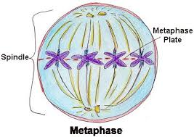
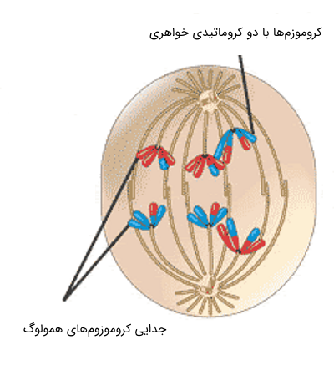
متافاز و آنافاز در سلول گیاهی
متافاز و آنافاز در سلول جانوری

Slide 11
در مرحله تلوفاز کروماتید ها به دو قطب می روند، تراکم کروموزوم ها از بین می رود و بازسازی پوشش هسته صورت می گیرد. هرگاه سلول تقسیم خود را به پایان رسانید وارد مرحله اینترفاز می شود.
به طور کلی در این مرحله بخش عمده بیوسنتز ها، رشد سلول و ازدیاد اندامک های سلولی و همچنین همانند سازی ماده ژنتیکی صورت انجام می گیرد.

Slide 12
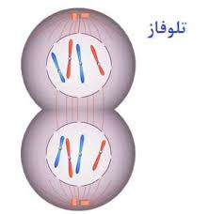
تلوفاز در سلول گیاهی
تلوفاز در سلول جانوری

Slide 13
سیتوکینز در سلول گیاهی و جانوری :

Slide 14
مشاهده میتوز در ریشه پیاز
الف. مواد و وسایل لازم
میکروسکوپ، ریشه انتهای پیاز، شیشه ساعت، چراغ الکلی، تیغ، لام ولامل، قطره چکان،گیره چوبی، استواورسئین، اسید کلریدریک نرمال، دماسنج،کاغذ صافی

Slide 15
ب. روش انجام آزمایش
یک عدد پیاز را در دهانه بشر یا لیوان پر از آب قرار دهید و آن را چند روز در جای نیمه تاریک بگذارید. در این مدت ریشه های سفید و درازی در ته پیاز به وجود می آیند. از ریشه های جوان و در حال رشد که طول ۲/۵ تا ۵ سانتی متر دارند می توان برای مطالعه تقسیم میتوز استفاده کرد.سلول هایی که نزدیک نوک ریشه هستند تقسیم فعال تری دارند.

Slide 16
برای مشاهده تقسیم میتوز در سلول های نوک ریشه پیاز باید ابتدا ریشه را نرم کرد. برای این کار چند قطره اسید کلریدریک یک نرمال را درون شیشه ساعت بریزید و دقت نمائید که اسید با پوست یا دست تماس پیدا می کند. سپس از انتهای ریشه های تازه و جوان برشی به طول ۳ تا ۴ میلی متر تهیه کرده و به درون شیشه ساعت انتقال دهید. بعد از مدت کوتاهی (۵ دقیقه) اگر سوزن تشریح را به نوک ریشه ها بزنیم نرم به نظر خواهد آمد.

Slide 17
مریستم ریشه را به همراه اسید به لوله آزمایش منتقل کنید و بگذارید به مدت ۱۲ دقیقه در دمای ۶۰ سانتیگراد بماند. اسید را از لوله خارج کرده، مریستم را با آب مقطر بشویید.مریستم را روی لام تمیزی بگذارید و با کاغذ صافی خشک نمائید. سپس چند قطره استواورسئین روی آن بریزید. با تیغ آن را از طریق طولی قطعه قطعه کنید.مدت ۶ دقیقه در این رنگ بماند. سپس یک لامل روی قطعات حاصله گذاشته با کمک فشار انگشت از دو طرف لام و لامل برش ها را له کنید. لام را روی شعله گرفته تا مایع اطراف لامل شروع به جوشیدن کند.

Slide 18
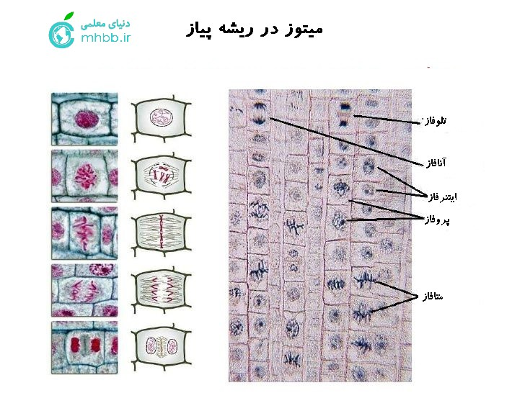
میتوز در ریشه ی پیاز

